Slide 1
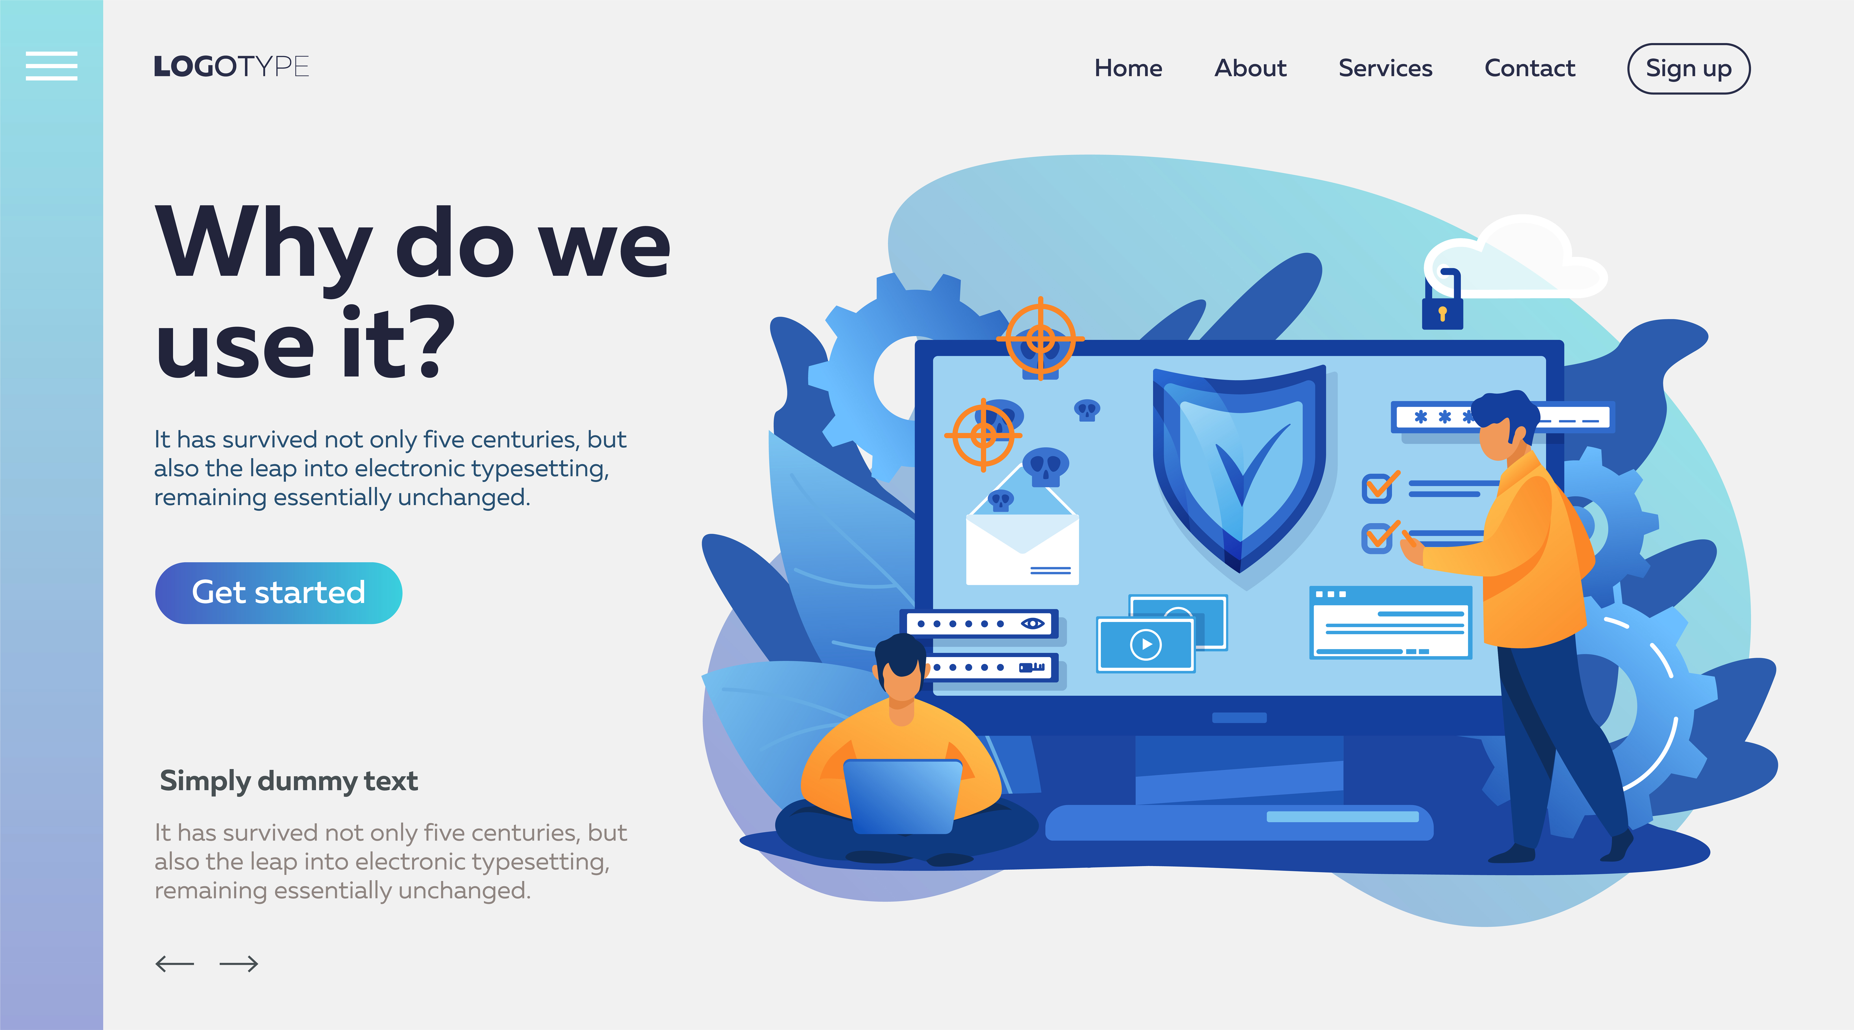




Proyecto final
2020 -1
Camila Peñafiel V.
Laura Daniela Hernández
Programming is new math!

Slide 2
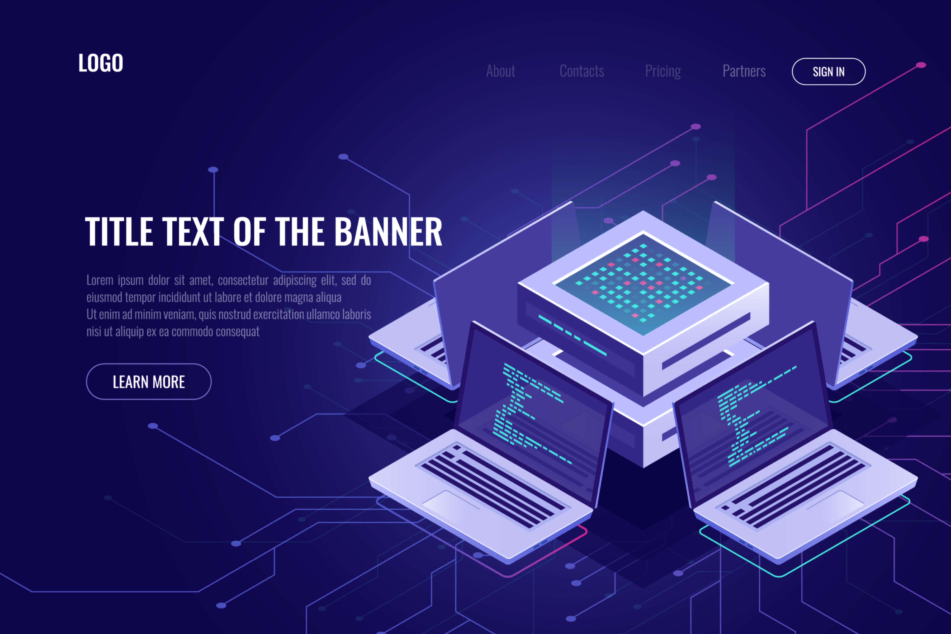

INTRODUCCIÓN A LA
PROGRAMACIÓN
Presentación del producto
Conceptos aplicados
Principales Dificultades
Aprendizajes
Conclusiones

Slide 3
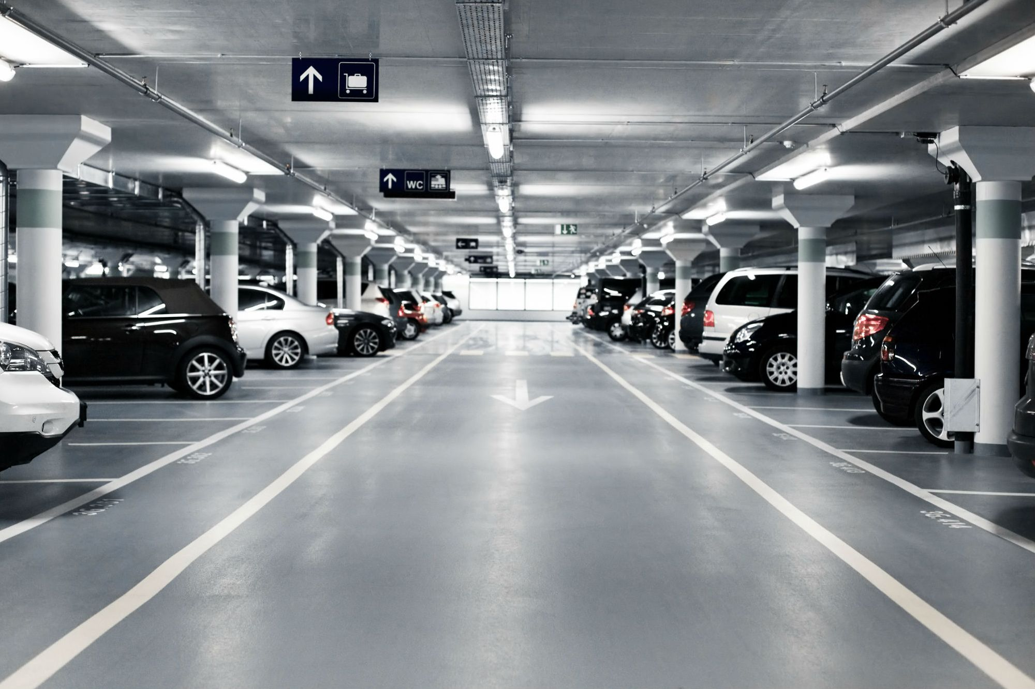




How to Customize this Slide
1
PRODUCTO
?
Presentación del Producto
Software de gestión de parqueaderos PUJ
2
OBJETIVO DEL PRODUCTO
Administrar de manera eficiente el sistema de parqueadero del nuevo edificio de la Universidad Javeriana Cali.

Slide 4

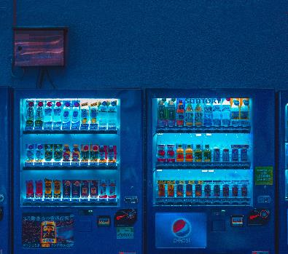
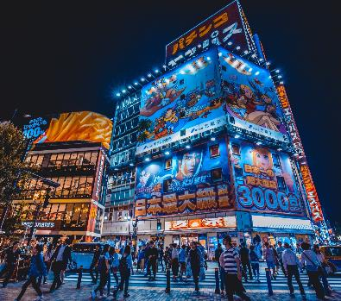

CONCEPTOS APLICADOS
Los conceptos aplicados para la ejecución de este software son:
Ciclos – Ciclos anidados
Condicionales
Funciones
Estructura de datos
Variables Locales y globales
Manejo de archivos

Slide 5


PRINCIPALES DIFICULTADES
A la hora de desarrollar el software, se presentaron ciertas dificultades que pusieron a prueba los conocimientos adquiridos a lo largo del curso. Estas son:
Actualizar el archivo usuarios.json cada vez que una persona se registra al sistema.
Cuando el usuario sale del sistema, el diccionario que almacenada la matriz de disponibilidad de cupos se actualiza al ingresar nuevamente al sistema.

Slide 6


APRENDIZAJES
Gracias a la elaboración del proyecto utilizando el lenguaje de programación Python:
Permitió que todas aquellos elementos, procesos, métodos, etc., aprendidos en el curso de Introducción a la Programación puedan ser utilizados en cualquier momento que se requiere alcanzar un propósito especifico.
Dar prioridad a lo que se pide y no buscar aquellas cosas que no se requieren.
Aprender a ser analítico e ingenioso.

Slide 7

?
El lenguaje de programación Python es una herramienta esencial en la codificación de estrategias y métodos eficientes para la solución de problemas, la optimización de tiempo y la ejecución de nuevos proyectos
CONCLUSIONES
La programación es mecanismo muy utilizado por diferentes organizaciones industriales, educativas entre otras para llevar de manera organizada y actualizada todos sus registros y acciones que realizan

Slide 8


GRACIAS
Elvira Cano
+1 23 987 6554

